Slide 1

Программа повышения квалификации
Тестировщик программного обеспечения
Итоговый проект “Тестирование платформы Bumbleby.ru”
Выполнила: Парамонова К.А.
Руководитель: Гриненко В.В.
2022 год

Slide 2
СОДЕРЖАНИЕ
Практическое задание №1 «Введение в тестирование ПО»
Практическое задание №2 «Классификация тестирования ПО»
Практическое задание №3 «Тестовая документация»
Практическое задание №4 «Техники тестирования ПО»
Практическое задание №5 «Инструменты автоматизации»
Рефлексия

Slide 3
Практическое задание №1 «Введение в тестирование ПО»
Цель задания: изучить объект тестирования и составить майнд-карту входных данных, для подготовки и тестирования ПО.
По техническому заданию была составлена майнд-карта объекта тестирования – сайта «Bambleby», что позволило изучить объект тестирования, структурировав данные.

Slide 4
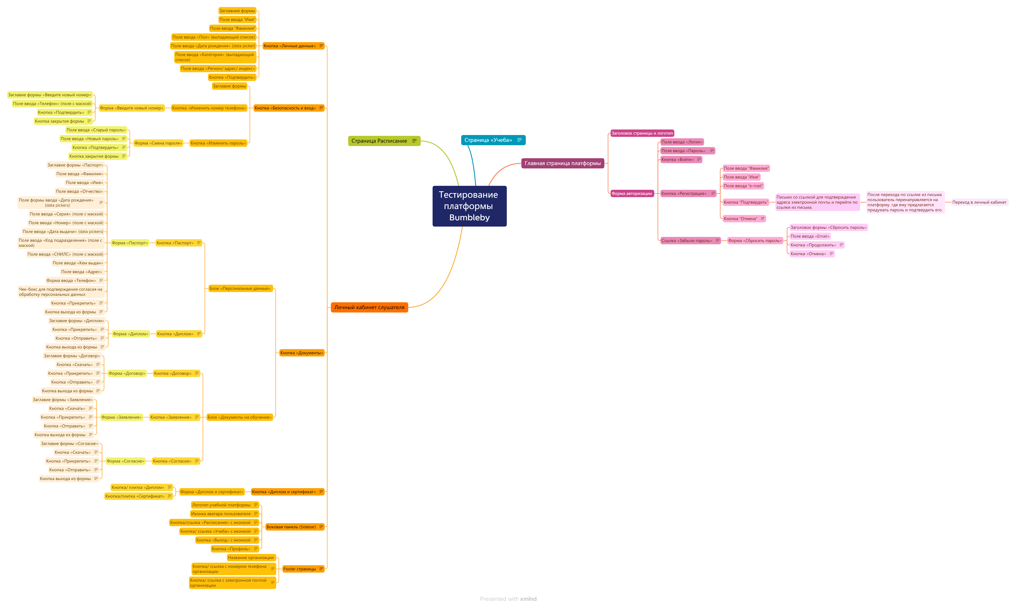

Slide 5
Практическое задание №2 «Классификация тестирования ПО»
Цель задания: составить майнд-карту видов тестирования для своего проекта.
По материалам лекций были изучены классификации ПО.
Составлена майнд-карта видов тестирования, которая использована для разработки тестовой документации (чек-лист, тест кейсы).

Slide 6
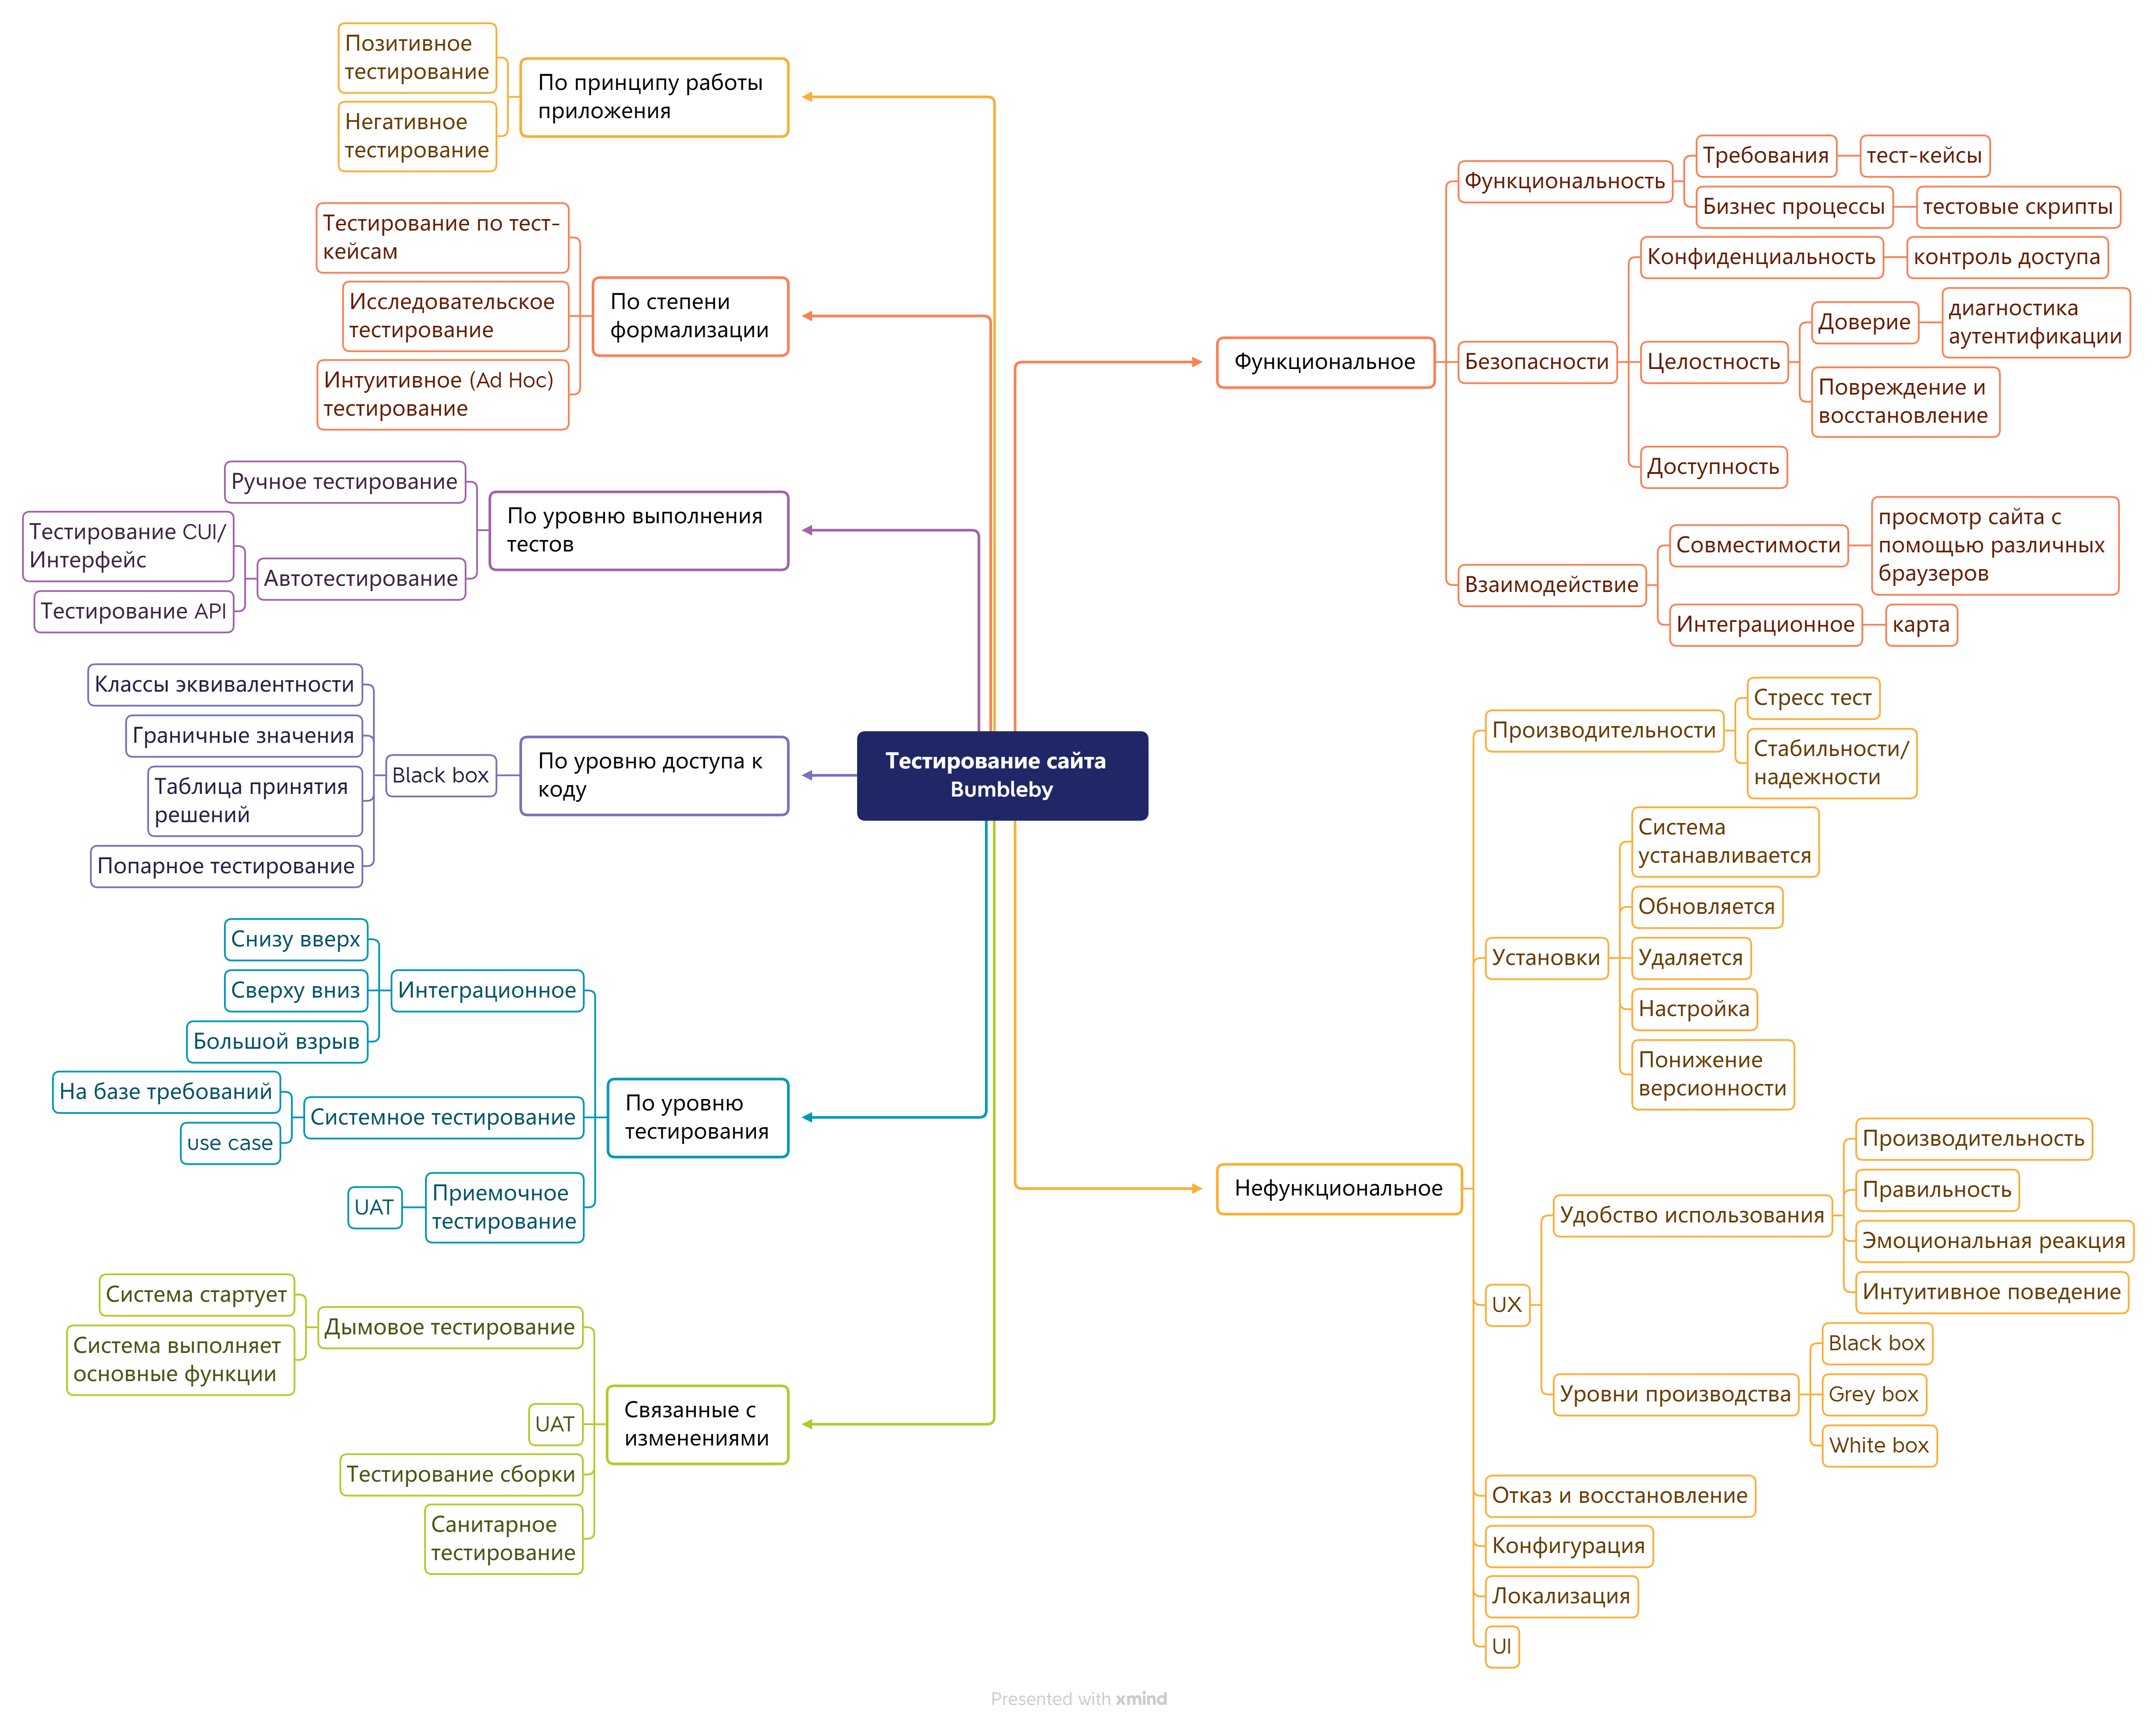

Slide 7
Практическое задание №3 «Тестовая документация»
Цель задания: составить чек-лист, тест-кейс, выполнить тестирование по подготовленным документам, предоставить отчет о тестировании.
Шаг 1. Составлен чек-лист (check-list, или проверочный список) — это перечень, состоящий из пунктов, которые нужно выполнить либо проверить.
Шаг 2. Составлен тест-кейс - это артефакт, описывающий совокупность шагов, конкретных условий и параметров, необходимых для проверки реализации тестируемой функции или её части.
Шаг 3. По подготовленному чек-листу и тест-кейсам проведено тестирование объекта тестирования.
Шаг 4. Найденные дефекты оформлены в отчет о дефектах (bug report) — это документ, описывающий ситуацию, которая привела к обнаружению дефекта, с указанием причин и ожидаемого результата.
Шаг 5. Составлен отчет о тестирование.

Slide 8
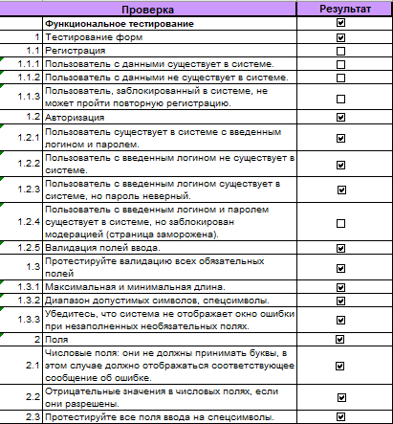
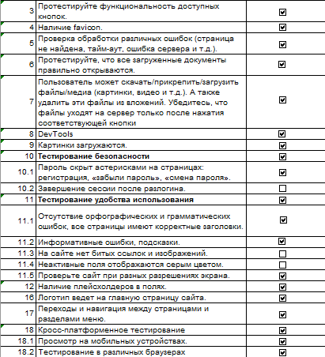
Чек-лист

Slide 9
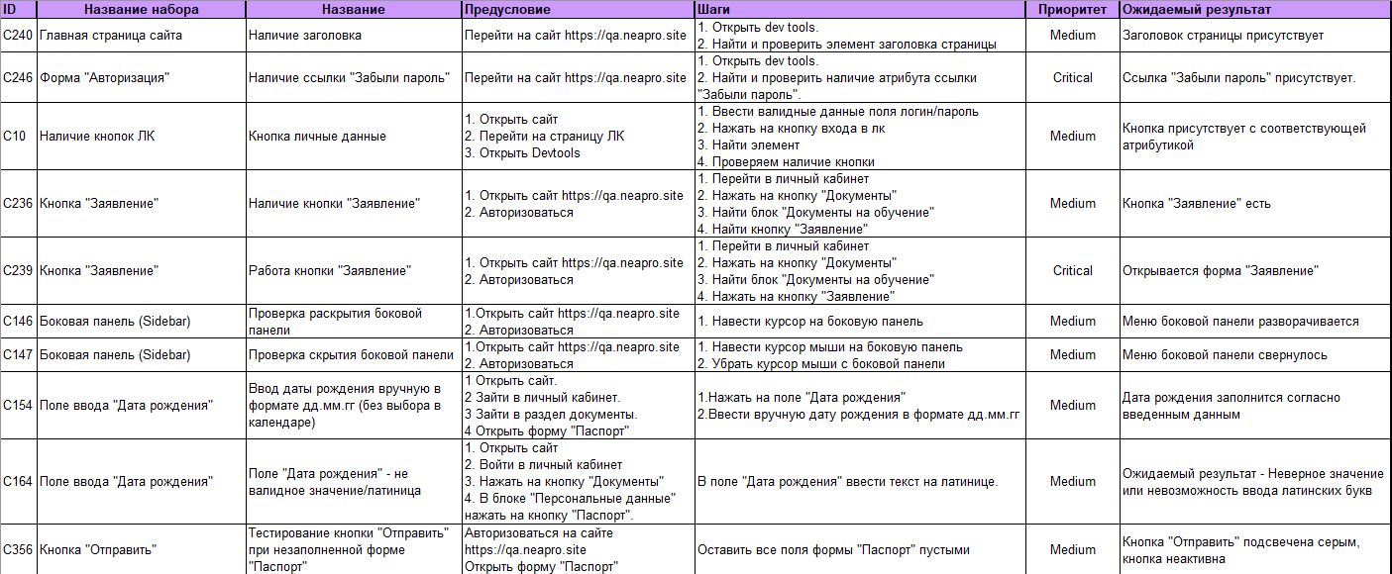
Тест кейсы

Slide 10
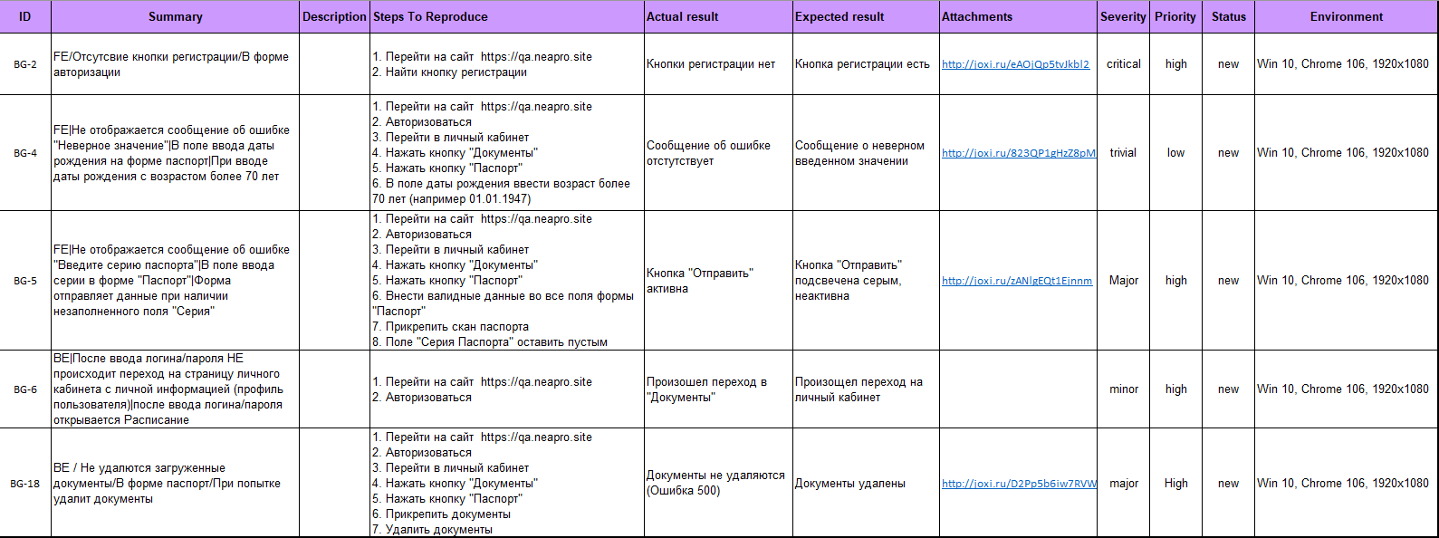
Bug report

Slide 11

Отчет о тестировании. Выводы.
Сайт «Bumbleby» содержит 40 дефектов, 2 из них критические.
Необходимо проработать основной функционал сайта.
В качестве улучшений рекомендуется продумать навигационную цепочку (хлебные крошки), возможность использования сайта для слабовидящих.

Slide 12
Практическое задание №4 «Техники тестирования ПО»
Цель задания: провести тестирование ПО с помощью техники тест-дизайна.
Шаг 1. Изучены техники тест-дизайна.
Шаг 2. Модифицированы тест кейсы, созданные ранее, с помощью новых знаний о классах эквивалентности и граничных значений. После применения техник тест-дизайна изначальный вариант в 332 кейса сократился до 73.
Шаг 3. Проведено тестирование программного обеспечения с помощью техники тест-дизайна.

Slide 13
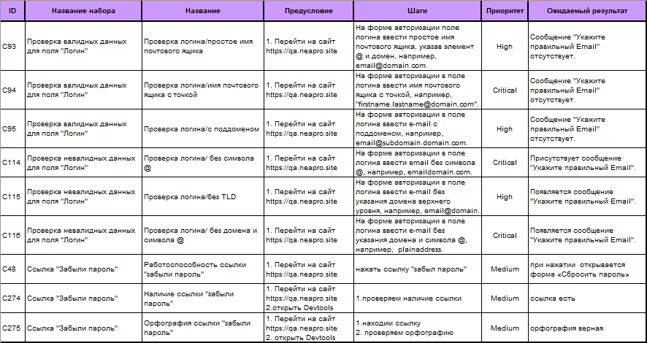
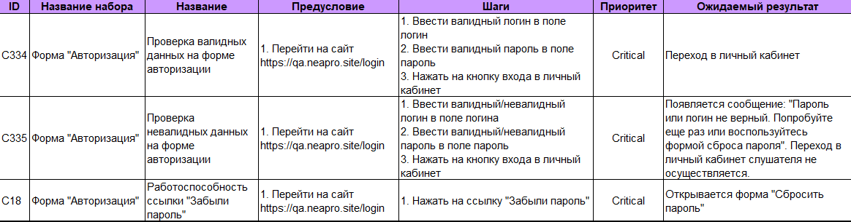
Пример применения техник тест-дизайна

Slide 14
Практическое задание №5 «Инструменты автоматизации»
Цель задания: получить начальные навыки автоматизации тестирования ПО.
1. Создан авто-тест с помощью расширения для браузера Selenium IDE.
2. Создан и модифицирован авто-тест с помощью языка программирования python и библиотек selenium, pytest.

Slide 15
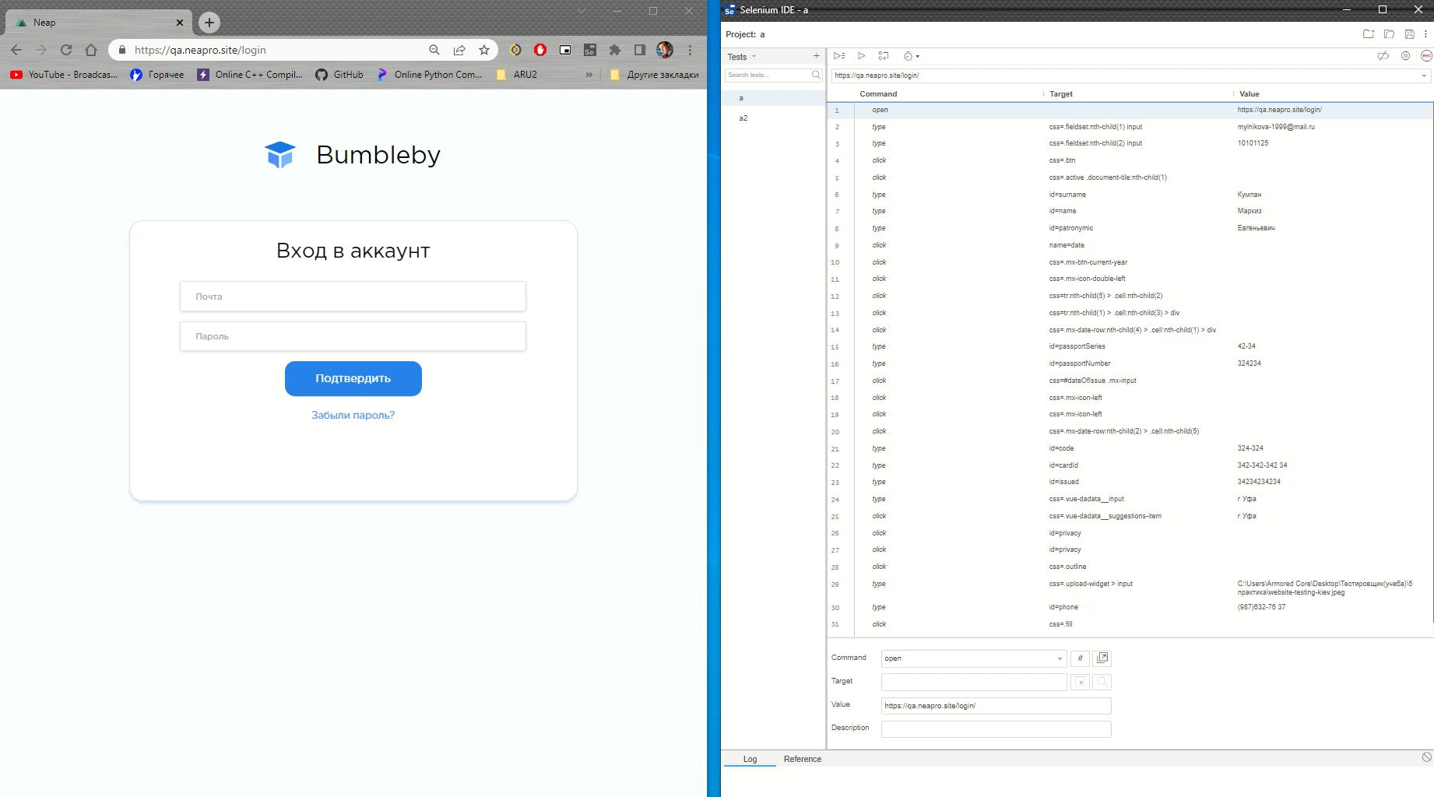
Авто-тест с помощью расширения для браузера Selenium IDE.

Slide 16
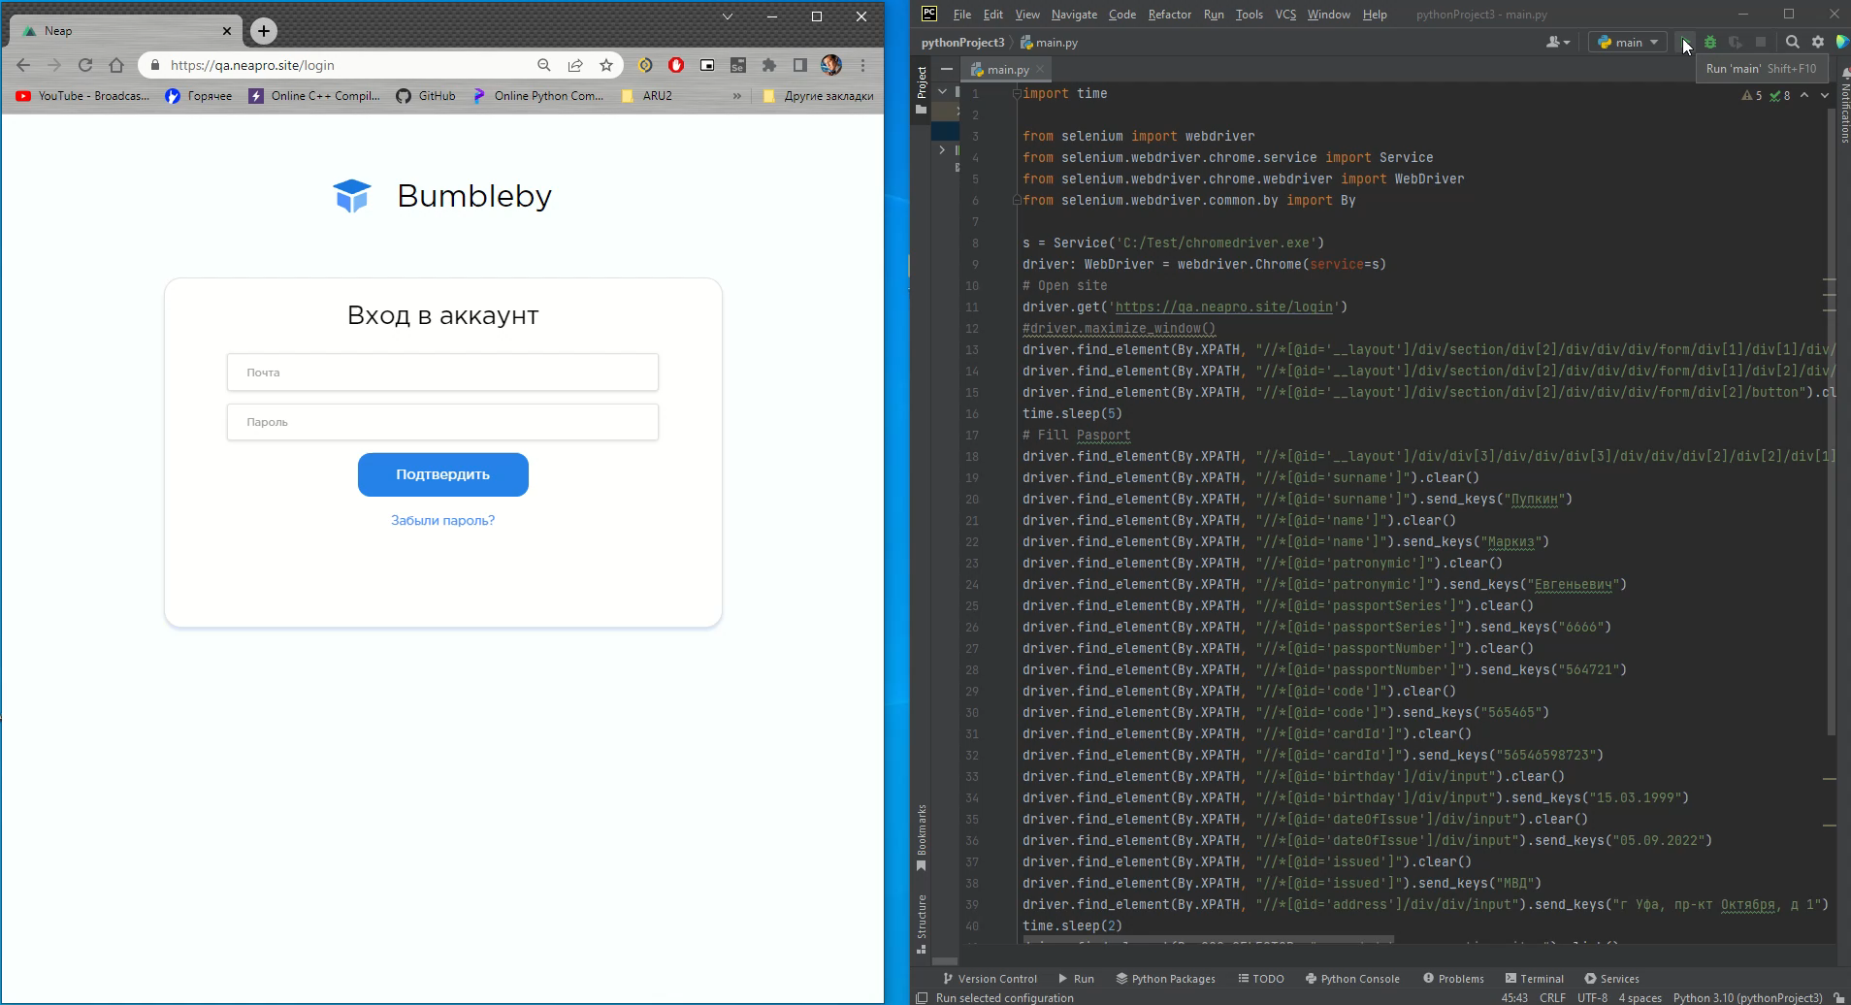
Авто-тест с помощью языка программирования python и библиотек selenium, pytest.

Slide 17
Рефлексия
1. Что получилось?
Мне очень понравилась атмосфера, преподаватель, который был готов ответить на любой вопрос по теме. Очень позитивная и открытая обстановка. Следует особо отметить комфортную форму дистанционного обучения, высокое качество предоставленного на курсах теоретического материала, большое количество практических рекомендаций, видеоресурсов, презентаций.
2. Что можно улучшить?
Быстро закончился курс. Хочется еще учиться с таким крутым преподавателем!

Slide 18

СПАСИБО ЗА ВНИМАНИЕ!

